Slide 1


Conception et réalisation d’une application web de gestion d’un établissement scolaire
Ecole Marocaine des Sciences de l’Ingénieur
-Casablanca-
Réalisé par:
NAOUR Boutaina
Encadré par :
M. EL BAQIR Mohemed
Membres Jury :
Mme HIDILA Zineb
Mme IDALENE Asma

Slide 2
PLAN
1
INFOSAT
Présentation de l’organisme d’accueil
2
Problématique & Etude des besoins
Cahier de charge
3
UML
Analyse & Conception
4
Outils de développement & Simulation
Réalisation

Slide 3

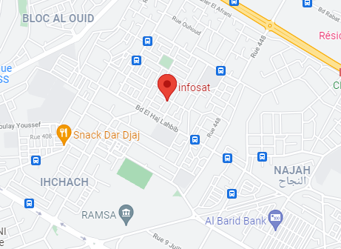
Présentation de l’organisme d’accueil
NOM INFOSAT
Date de création 2000
Localisation
18, RUE 486 LES AMICALES AGADIR.
Activité
Développement Logiciel, Réseau informatique..

Slide 4
Contexte général - Problématique
Contexte général
Présenter d’une manière simple les informations nécessaires associes aux départements, modules ou professeurs etc.
Objectifs
Il s’agit donc d’une application web de gestion d’un établissement scolaire
faciliter la gestion de l’architecture d’un établissement scolaire
La quantité importante des étudiants, les professeurs, les départements et les activités scolaire et leur consultation non périodique ainsi que le stockage
Éviter le travail manuel qui nous donne une latence au niveau de consultation des données et plusieurs inconvénients.
Problématique
Solutions

Slide 5
Les besoins fonctionnels
Gestion de compte et authentification
Gestion des professeurs
Gestion des étudiants
Statistiques
1
3
5
7
2
4
6
Gestion des départements (prof et etd)
Gestion des modules
Gestion des activités parascolaires

Slide 6
Les besoins non fonctionnels
répond aux exigences d’utilisateurs
Le système conforme à une architecture standard et claire
Performance
Aptitude à la maintenance
La sécurité
La convivialité & La fiabilité
Système d’authentification
L’application facile à utiliser
les données sont fiables

Slide 7
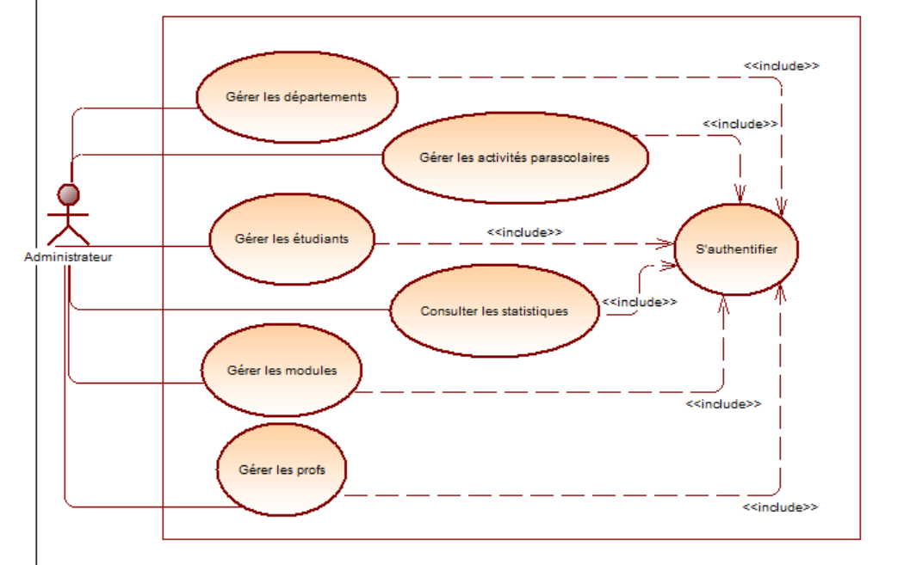
Analyse & Conception
Diagramme de cas d’utilisation

Slide 8
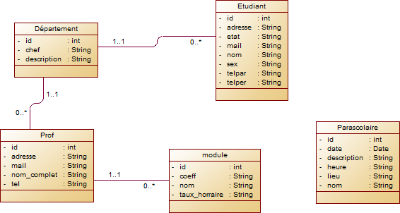
Analyse & Conception
Diagramme de class

Slide 9






Outils de développement
Postman permet de construire et d’exécuter des requêtes HTTP
Intellig IDEA
Angular
Spring Boot
MySQL
PowerAMC
Un environnement de développement intégré
un logiciel de modélisation
un framework côté client, open source, basé sur TypeScript
un framework pour simplifier le développement de nouvelles applications Spring.
un système de gestion de base de données relationnelle (SGBDR)

Slide 10
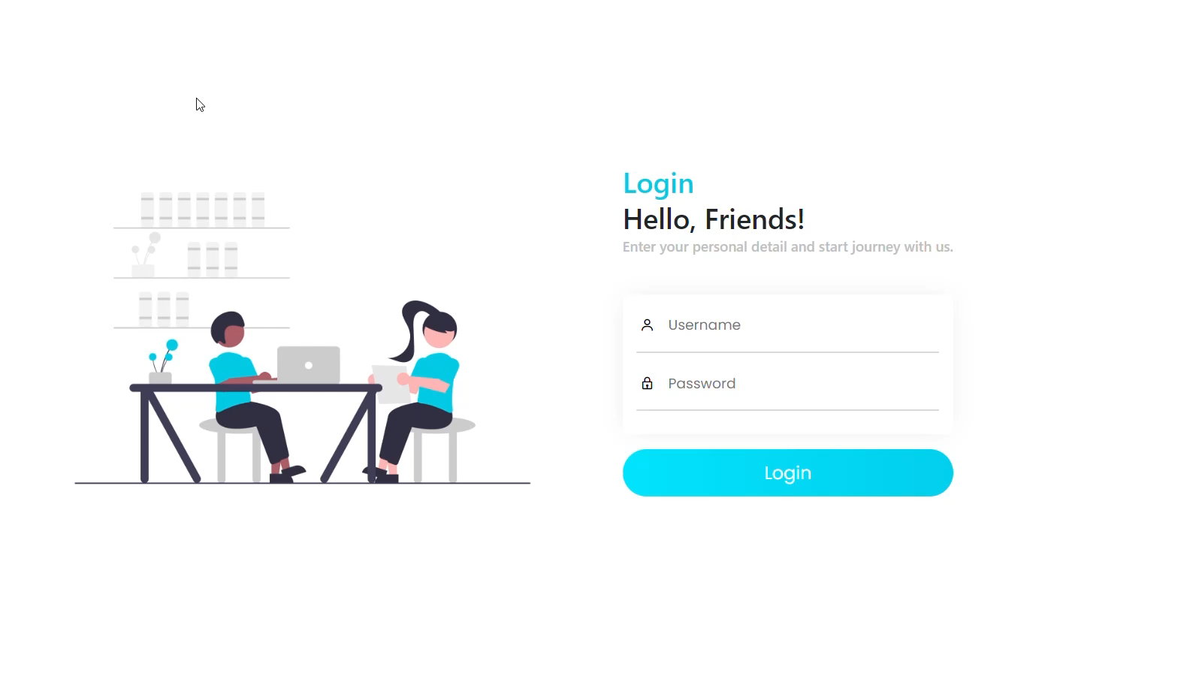

Slide 11
Conclusion
Le projet de création d’une version d’un site web de gestion d’un établissement scolaire pour cette entreprise n’a pas été facile du fait que cette dernière voulait une application avec la même qualité d’un site web et une valeur ajoutée.
Le bilan de ce stage est dans l'ensemble positif, les principaux buts du projet étant accomplis. La plus grande partie du travail qui m’a été demandée a été réalisée.

Slide 12
Conception et réalisation d’une application web de gestion d’un établissement scolaire
Ecole Marocaine des Sciences de l’Ingénieur
-Casablanca-
Réalisé par:
NAOUR Boutaina
Encadré par :
M. EL BAQIR Mohemed
Membres Jury :
Mme HIDILA Zineb
Mme IDALENE Asma

